Slide 1
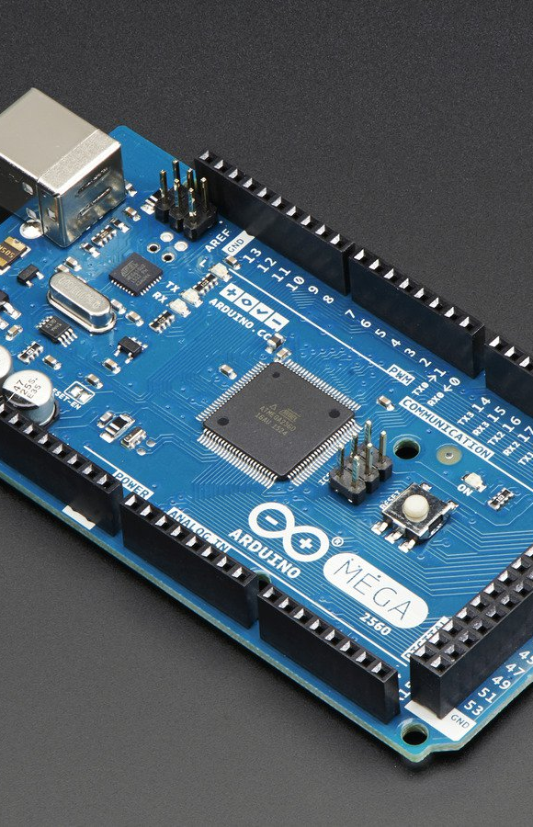
Presentation kelompok 1
Penggunaan Sistem arduino
AINIYYAH (1810817320001)
ERIKA MAULIDIYA (18108172217) {kOORDINATOR}
MAHRUDIN (1810817210010)
MUHAMMAD RIZAL (1810817210020)
RIZKA ARDIYANTI (1810817120008)
WINDI WULANDARI (1810817120009)

Slide 2
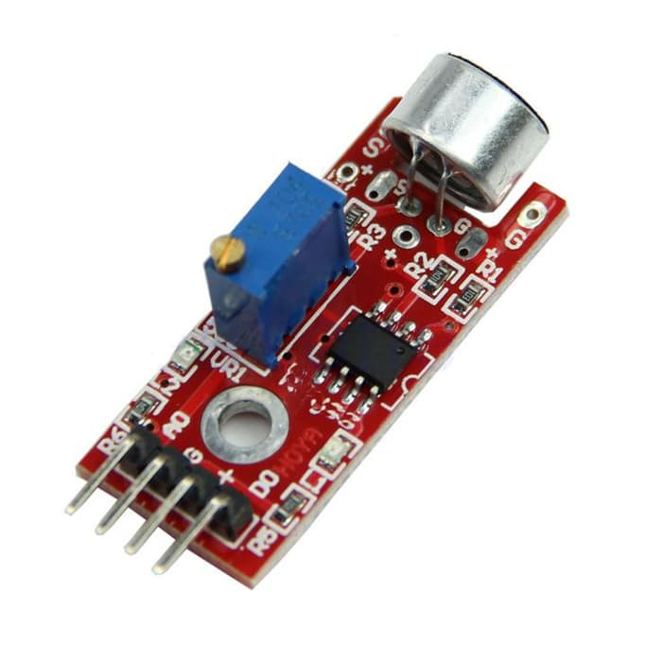
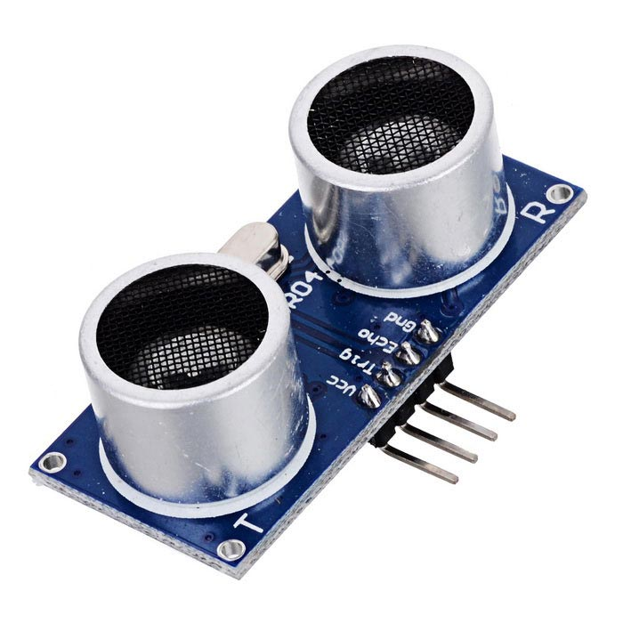
topik
1. Sistem Kontrol : Laptop (bluetooth)
2. Sensor : Sensor Ultrasonik dan Sensor Suara
SKEMA
1. Sensor yang pertama bekerja adalah Sensor Ultrasonik. Jika user berada dalam jarak yang sudah di tentukan maka sistem menyalakan LED hijau dan Merah secara bersamaan, kemudian secara berkala berkedip dan tersisa LED merah yang menyala.
2. Selanjutnya Sistem akan mengeluarkan Output yang Mengintruksikan user untuk melakukan input agar pintu terbuka
3. Sensor Suara bekerja dan menerima inputan dari user : a. Ketika user melakukan inputan yang salah, maka Lampu merah akan berkedip dan dan Menginstruksikan agar user menginput ulang dan Kondisi akan kembali ke poin 2. b. Ketika user menginputkan inputan yang benar maka LED merah akan mati dan LED hijau akan berkedip kemudian kemudian Sistem akan mengoutputkan bahwa Inputan benar.- kemudian Kemudian dinamo 1 akan memutar tuas,di lanjutkan dengan kerja dinamo 2 yang memutar engsel dan pintu akan terbuka, user bisa menutup nya kembali dengan inputan yang sama dengan cara yang terbalik di mulai dari kerja Dinamo 2 lalu Dinamo 1 lalu Berganti nya nyala LED Hijau ke merah

Slide 3
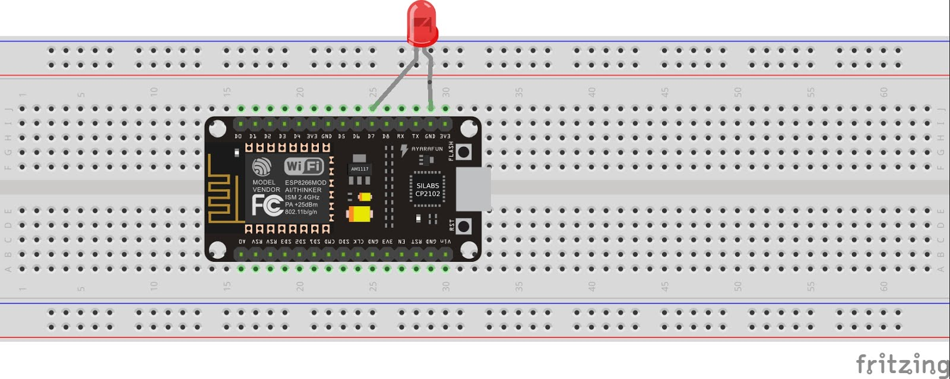
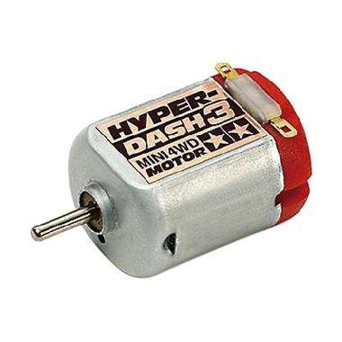
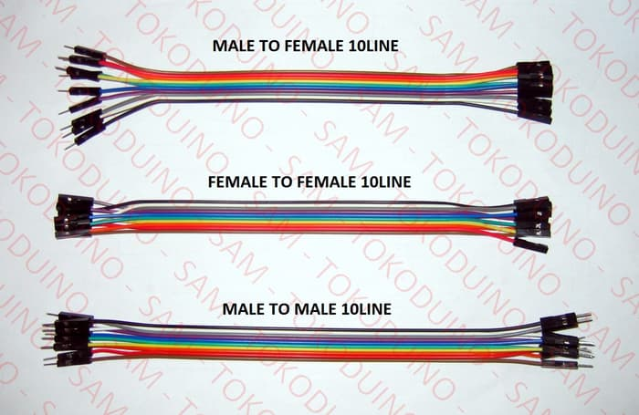
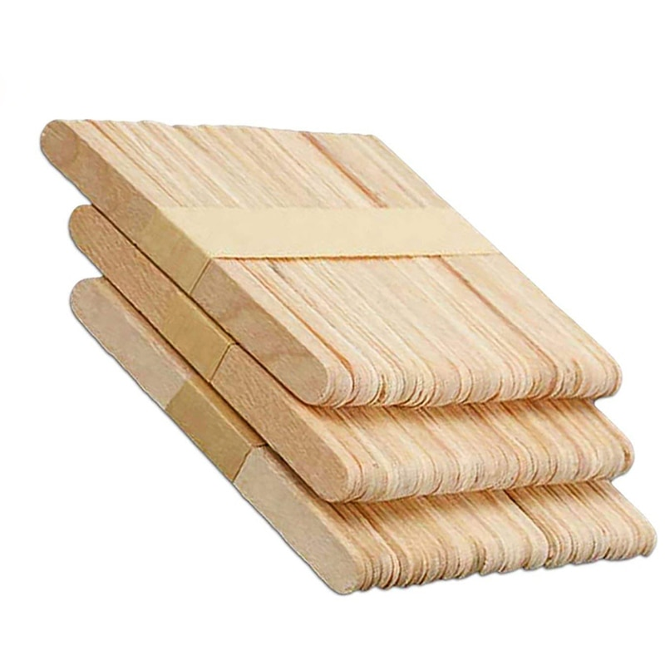
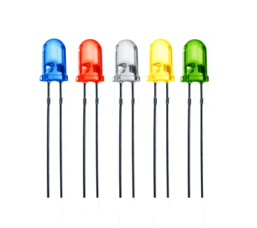
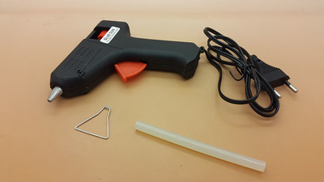
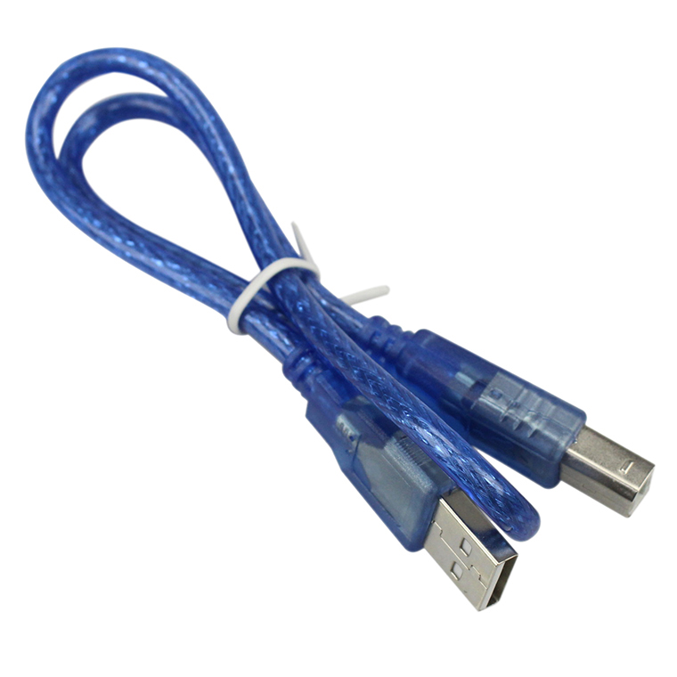
Perangkat YANG DIPERLUKAN
TAMPLET dan ARDUINO ESP 8266
DINAMO
SENSOR ULTRASONIK
Microphone dedection module arduiono sensor (sensor suara)
STICK ICE CREAM
LAMPU LED
KABEL USB ARDUINO
GLUE GUN

Slide 4
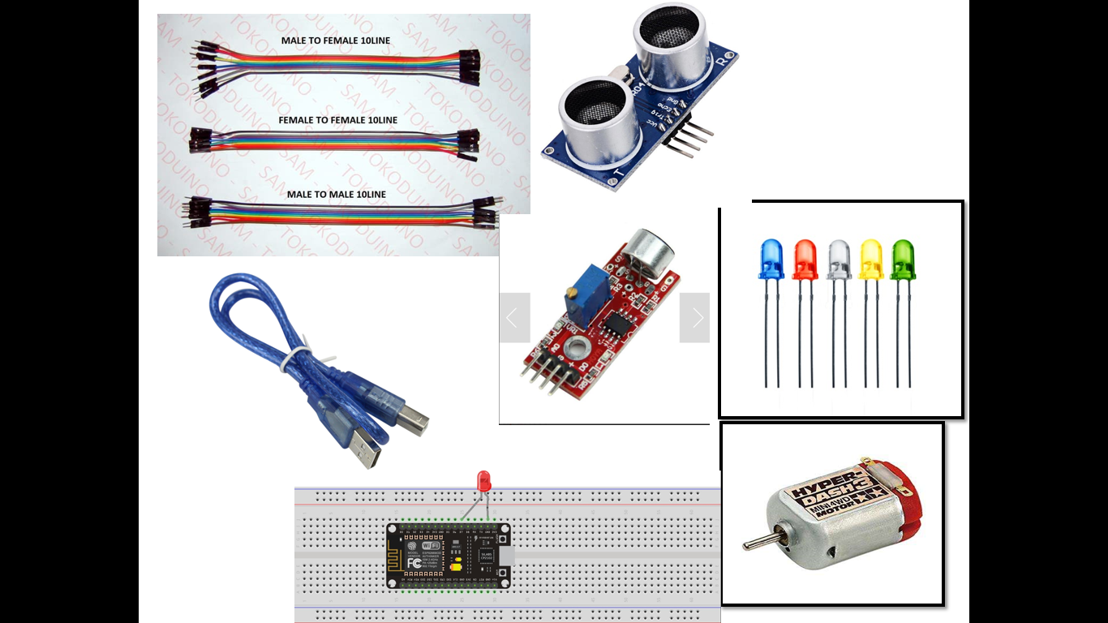


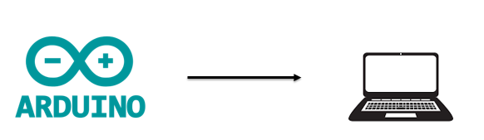
JOB DESK
OUTPUT
Inputnya (AINIYYAH & MAHRUDIN) :
1.Jarak pengguna.
2. suara berupa kata ( kata yg kita atur di program ).
Proses (ERIKA MAULIDIYA & MUHAMMAD RIZAL) :
1 . jika jarak sesuai perogram ,maka ke-2 lampu menyala .
2 .inputan suara benar -> lampu hijau menyala dan pintu terbuka atau tertutup (sesuai perintah user)
3. Jika inputan suara salah -> lampu merah menyala ,dan harus input ulang.
Output (RIZKA ARDIYANTI & WINDI WULANDARI ) :
1.perintah untuk input .
2.Pintu terbuka / tertutup
INPUT
PROSES

Slide 5
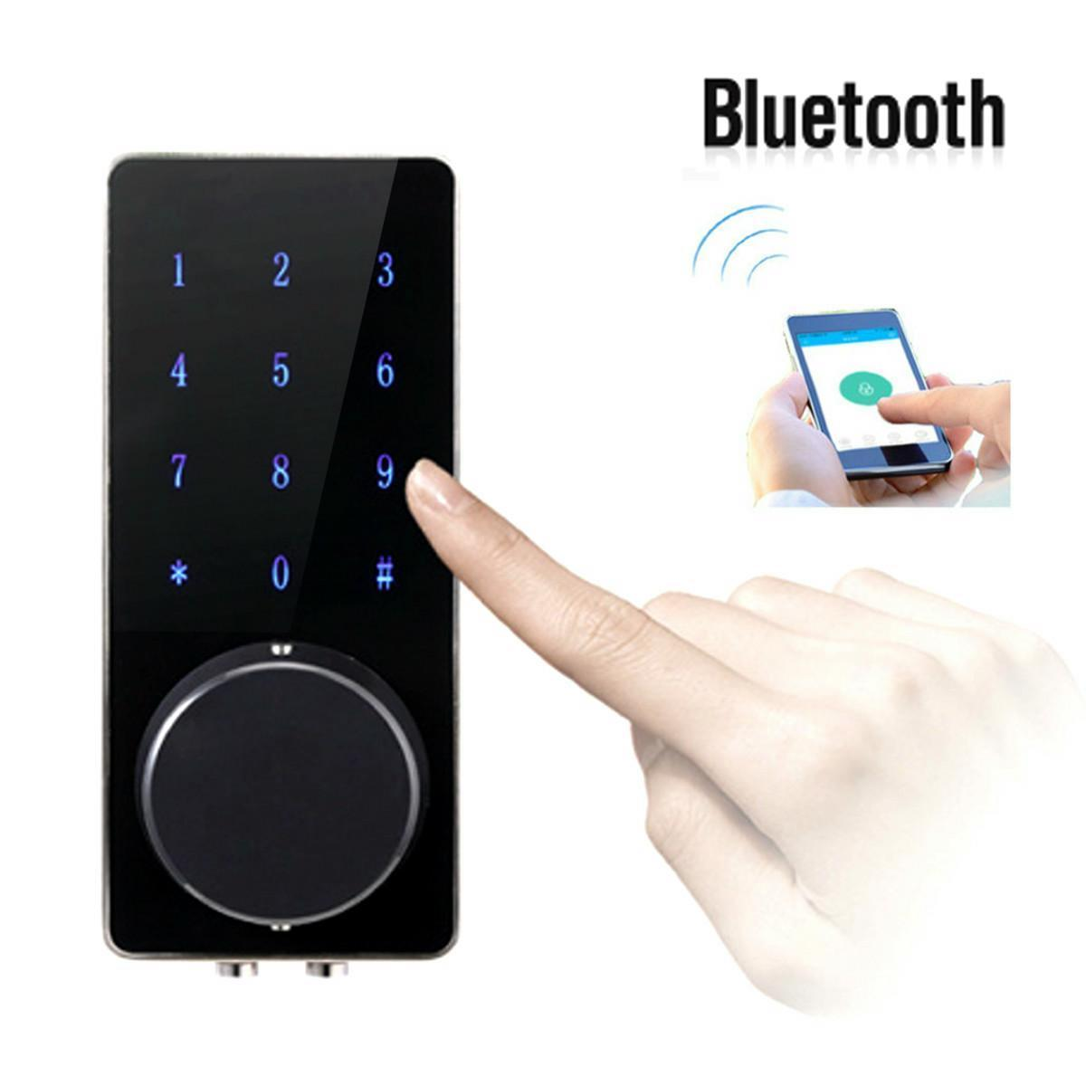
Thank You
Jadi dari hasil rundingan kami, kelompok kami telah menentukan judul untuk tugas besar di pengantar system digital.
Judul yang dapat kami ambil untuk karya kami nantinya adalah
“Rancangan Sistem Berbasis IOT Pada Smartdoor ”

